Slide 1
26.3反比例函数的图象与性质2

Slide 2
 | 正比例函数 | 反比例函数
解析式
自变量取值范围
图象形状
k>0
k<0
k
y=kx (k是常数， k≠0 )
y =
( k是常数,k≠0 )
x
x取全体实数
x≠0 的实数
直线
双曲线
y
y
一三象限
一三象限
x
x
0
0
y随x的增大而增大
在每个象限内，y随x的增大而减小
y
y
二四象限
x
二四象限
x
0
0
y随x的增大而减小
在每个象限内，y随x的增大而增大

Slide 3
k
例1.指出下列图象中，( )是 y₁=kx与 y₂= （k≠0）在同一坐标系中的图象。
B,C
x
y
y
(A)
(B)
x
0
x
y
y
(C)
(D)
0
x
0
x

Slide 4
练习
1.已知 k<0, 函数 y₁=kx, 在同一坐标系中的图象大致是 ( )
D
y
y
(A)
(B)
x
0
x
y
y
(C)
(D)
0
x
0
x

Slide 5
练习
2.若k₁k₂＜0,则函数y=k₁x与 在同一坐标系中的图象大致为（ ）
B
A：
B：
C：
D：

Slide 6
3.已知反比例函数y₁与正比例函数y₂的一交点为（2，3）,求另一交点的坐标.
练习
y
0
x
小结：正比例与反比例函数图像的两个交点关于原点对称.

Slide 7
例2.函数y=kx-k 与 在同一条直角坐标系中的图象可能是（ ）
D
y
y
y
y
o
x
o
x
o
x
o
x
(A) (B) (C) (D)
这是反比例函数及一次函数的性质的综合运用，可以采用
排除法；也可以分两种情况（k＞0和k＜0）讨论。

Slide 8
练习
4.已知反比例函数
的图象经过点
若一次函数y=x+1的图象平移后经过该反比例函数图象上的点B(2，m)，求平移后的一次函数的图象与x轴的交点坐标.

Slide 9
例3.如图：一次函数的图象 与反比例函数
交于M(2，m)、N(-1，-4)两点.
（1）求反比例函数和一次函数的解析式；
（2）根据图象写出反比例函数的值大于一
次函数的值的x的取值范围.
y
M（2，m）
-1
0
2
x
N（-1，-4）

Slide 10
例题3：
（1）求反比例函数和一次函数的解析式；
解:（1）∵点N（-1，-4）在反比例函数图象上
y
∴k=4,
∴
又∵点M（2，m）在反比例函数图象上
M（2，m）
∴m=2 ∴M（2，2）
∵点M、N都在y=ax+b的图象上
-1
0
2
x
∴
N（-1，-4）
解得
∴y= 2x-2

Slide 11
例题3：
（2）根据图象写出反比例函数的值大于一次函数的值的x的取值范围.
y
（2）观察图象得：
当x<-1或0<x<2时，反比例函数的值大于一次函数的值.
M（2，m）
-1
0
2
x
N（-1，-4）

Slide 12
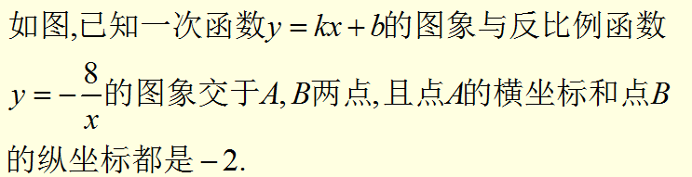
练习
5.
y
A
（1）求一次函数的解析式
（2）根据图像写出使一次函数的值小于反比例函数的值的x的取值范围。
O
x
B

Slide 13
例4. 如图,分别过反比例函数 (k<0)图象上的点P₁、P₂、P₃作x、y轴的垂线,与x、y轴所围成的矩形面积分别是S₁、S₂、S₃,则它们的大小关系是（ ）
A. S₁＝S₂＞S₃ B. S₁＞S₂＝S₃
C. S₁＞S₂＞S₃ D. S₁＝S₂＝S₃
D
y
P₃
P₁
0
x
P₂

Slide 14
A
y
A
A.S₁ = S₂ = S₃
B. S₁ < S₂ < S₃
C. S₃ < S₁ < S₂
D. S₁ > S₂ >S₃
B
S₁
C
S₂
S₃
o
A₁
B₁
C₁
x

Slide 15
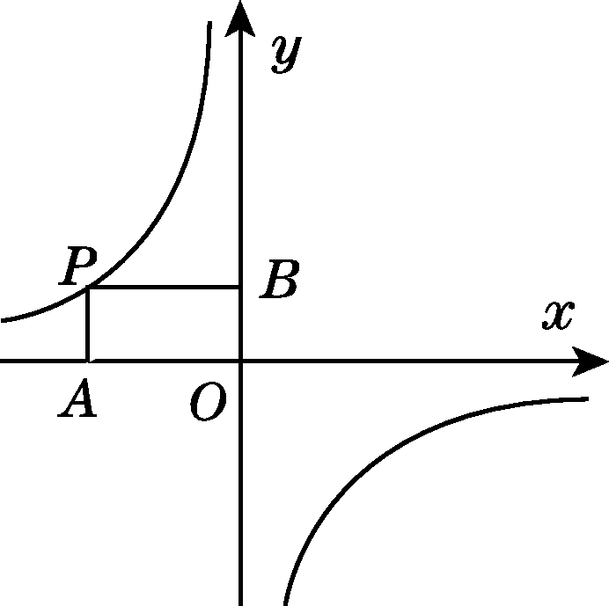
归 纳
双曲线的几何特性：过双曲线 上的任意一点向两坐标轴作垂线，与两坐标轴围成的矩形面积等于|k|，连接该点与原点，还可得出两个直角三角形，这两个直角三角形的面积都等于 .

Slide 16
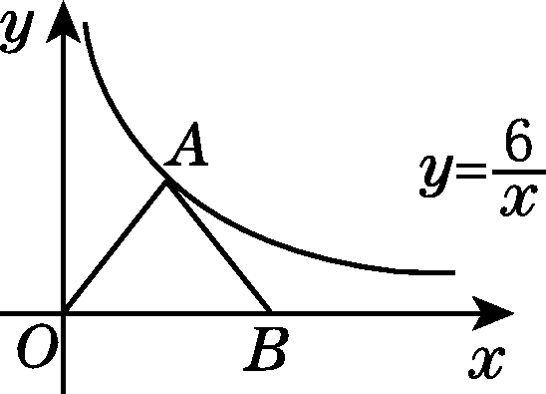
1〈黄冈〉已知反比例函数 在第一象限的图象如图所示，点A在其图象上，点B为x轴正半轴上一点，
连接AO，AB，且AO＝AB，则S_{△AOB}＝________.

